Slide 1
第五章 大数定律与中心极限定理
§5.1 大数定律
§5.2 中心极限定理

Slide 2
§5.1 大数定律
弱大数定律：
切比雪夫弱大数定律
辛钦弱大数定律
强大数定律：
科尔莫哥洛夫强大数定律 博雷尔强大数定律
讨论 “概率是频率的稳定值” 的确切含义：
伯努利大数定律和博雷尔强大数定律
弱大数定律：
切比雪夫弱大数定律
辛钦弱大数定律
强大数定律：
科尔莫哥洛夫强大数定律 博雷尔强大数定律
讨论 “概率是频率的稳定值” 的确切含义：
伯努利大数定律和博雷尔强大数定律
伯努利大数定律
伯努利大数定律

Slide 3

从抛硬币说起
回顾第一章概率的统计定义，我们是用事件的频率近似代替这个事件的概率。
试 验 者
抛 掷 次 数n
出现正面的次数m
出现正面的频率
德.摩 根
2048
1061
0.518
蒲 丰
4040
2048
0.5069
皮尔逊
12000
6019
0.5016
皮尔逊
24000
12012
0.5005
维 尼
30000
14994
0.4998

Slide 4
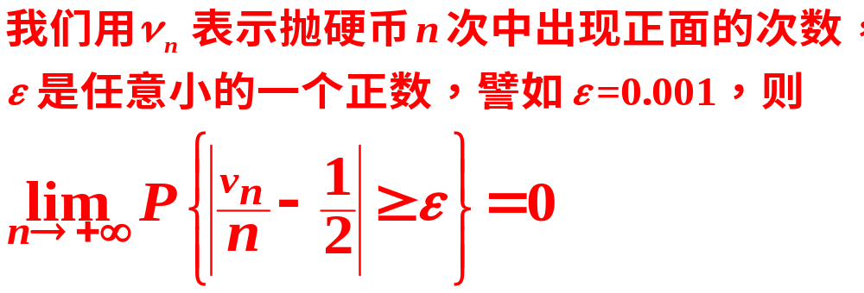

抛硬币试验的数学意义

Slide 5
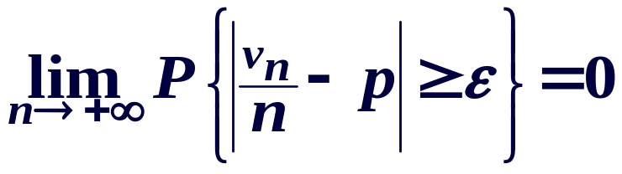
伯努利大数定律：频率“收敛于”概率
对一般的伯努利试验（p不一定是二分之一）有：
设 v_{n} 是n重伯努利试验中事件A出现的次数，每次试验中 P(A) = p, 则对任意的 ε > 0，有
注：这种极限收敛形式在概率论中，我们称为依概率收敛，
极限符号在概率符号之前。

Slide 6

伯努利大数定律可以说是最早发现，也是最基本的大数定律，
以它为基础人们又发展起来其它的大数定律。
大家很容易理解抛硬币出现正面的概率是二分之一，但是日常
生活中，很多问题里事件的概率不能直观感受到或者预先知道，
这时我们就利用伯努利大数定律，以频率来代替概率。
种子粒数
2 5 10 70 130 310 700 1500 2000 3000
发芽粒数
2 4 9 60 116 282 639 1339 1806 2715 1 0.8 0.9 0.857 0.892 0.910 0.913 0.893 0.903 0.905
发芽率

Slide 7
除了伯努利试验，对一般的事件
有没有类似的大数定律？
某学校有10000个学生，平均身高为a；
1、随意观察1个学生的身高X₁，则X₁与a可能相差较大。
2、随意观察10个学生的身高X₁, X₂ ,…, X₁₀ ，则10个数据的均值
(X₁+X₂+…+X₁₀ )/10与a较接近；
3、随意观察100个学生的身高X₁, X₂ ,…, X₁₀₀ ，则100个数据
的均值(X₁+X₂+…+X₁₀₀ )/100与a更接近；
4、随意观察1000个学生的身高X₁, X₂ ,…, X₁₀₀₀，则我们可以有
很大把握认为这些数据的均值(X₁+X₂+…+X_{n} ) / n与 a 充分接近.

Slide 8
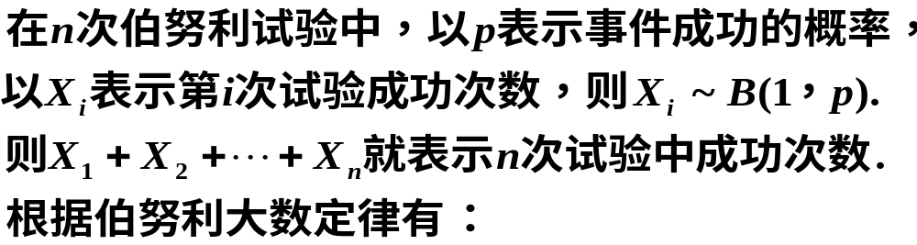
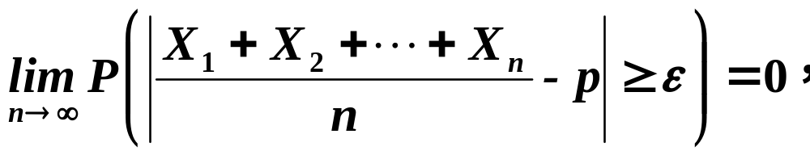

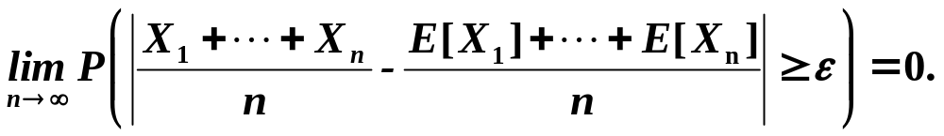
对伯努利大数定律进行演绎

Slide 9
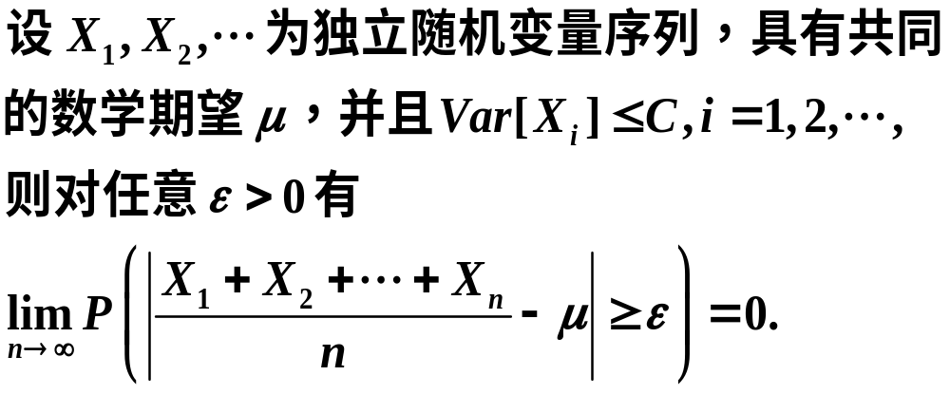
切比雪夫弱大数定律
注：这里的随机变量不要求是同分布的，
但是要求它们的方差有一致的上界。

Slide 10
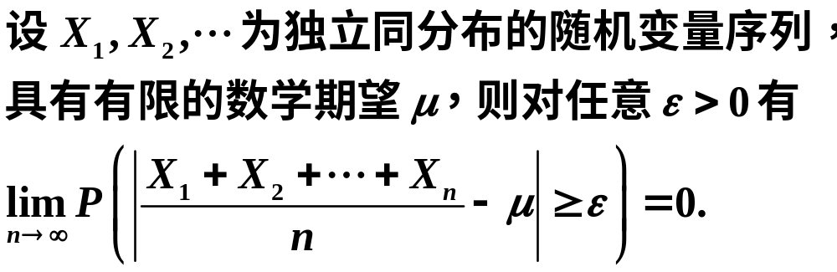
辛钦弱大数定律
注：这里的随机变量序列是同分布的，
但不要求它们的方差存在或有一致上界。

Slide 11
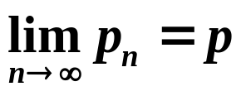
说明：
意义：随着n的增大，依概率意义讲，频率p_{n}越来越接近概率p，而不接近 p 的可能性越来越小。
不能说： ，因为不管n有多大，仍可能有 p_{n} 偏离 p 的情形出现(虽然这些例外情形出现的概率趋于0)。
(1) 切比雪夫弱大数定律和辛钦弱大数定律的条件是不同的，但它们都可以推导出伯努利大数定律.
(2) 以下我们仅就切比雪夫弱大数定律给出证明.

Slide 12
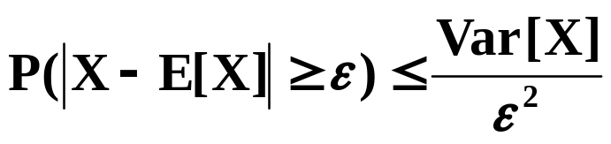
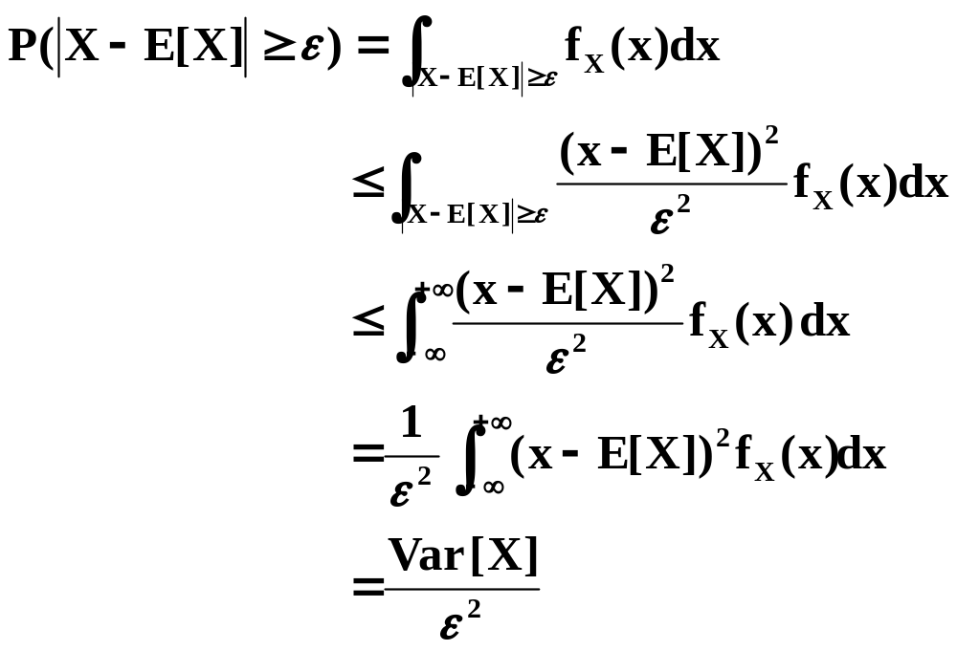
引理5.1.1 （切比雪夫(Чебышёв)不等式） 设随机变量X的方差存在，则对任ɛ>0有
证明： 只就X为连续型随机变量的情形证明.

Slide 13
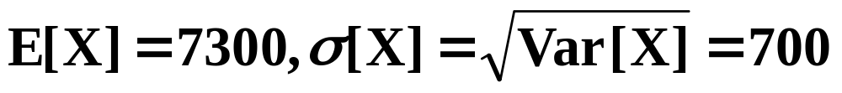
切比雪夫（Chebyshev)不等式的应用
在随机变量X的分布未知的情况下，只利用X的期望和方差，即可对X的概率分布进行估值。
例 已知正常男性成人血液中，每毫升白细胞数的平均值是7300，均方差是700，利用切比雪夫不等式估计每毫升血液含白细胞数在5200~9400之间的概率。
解： 设X表示每毫升血液中含白细胞个数，则

Slide 14
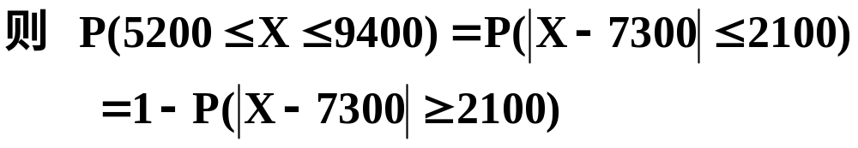
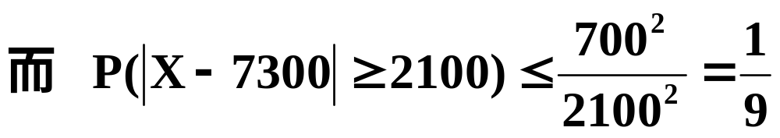
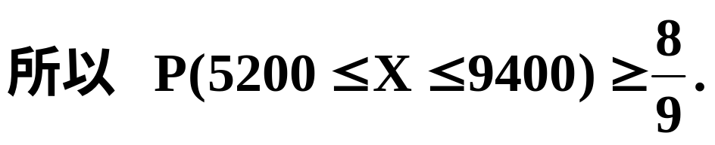

Slide 15
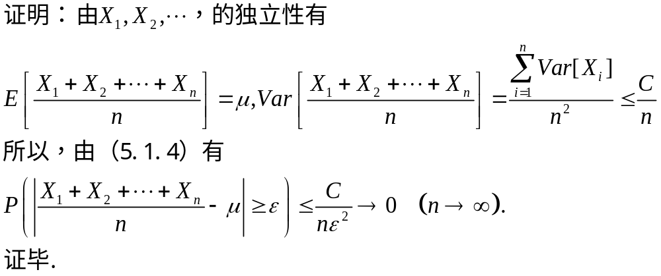
切比雪夫弱大数定律的证明

Slide 16
5.1.3 强大数定律
前面讲的一些大数定律都是弱大数定律，关于随机变量平均和
的刻画都是用依概率收敛的形式表达，后来人们证明了更强的
收敛形式，从而得到了相应的强大数定律，这里的强弱之分
就在于极限收敛形式的强弱之分。
大数定律的命名：都可以数学严格证明，为什么不叫做定理？
下面我们不加证明的给出几个强大数定律。

Slide 17
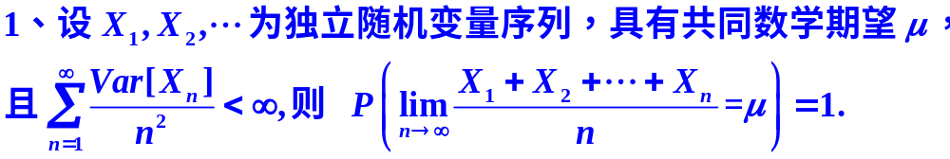
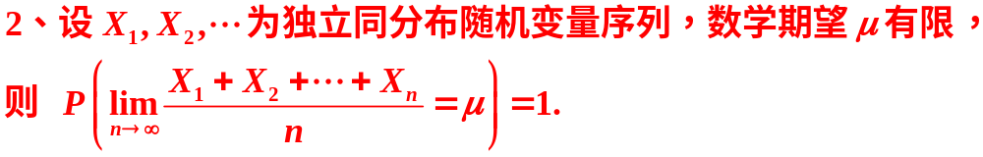

柯尔莫戈洛夫强大数定律1和2：
注：上面的极限收敛形式称为以概率1收敛，它可以推出依概率收敛，
所以强大数定律可以推出对应的弱大数定律。

Slide 18
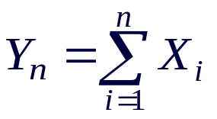
§5.2 中心极限定理
内容提要：
设 {X_{n}} 为独立随机变量序列，记其和为
讨论独立随机变量和的极限分布
本节指出极限分布为正态分布

Slide 19
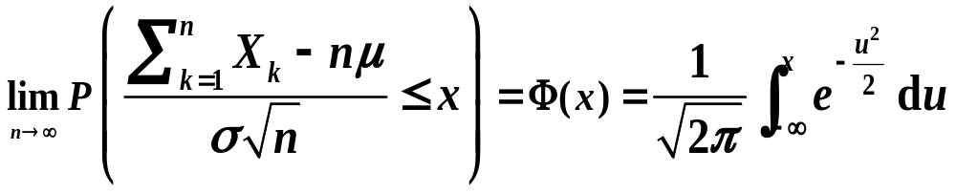
独立同分布的中心极限定理
定理5.2.1 林德伯格—莱维中心极限定理
设 {X_{n}} 为独立同分布随机变量序列，数学期望为μ, 方差为 σ²>0，则{X_{n}}服从中心极限定理，即
应用之例: 正态随机数的产生； 误差分析

Slide 20
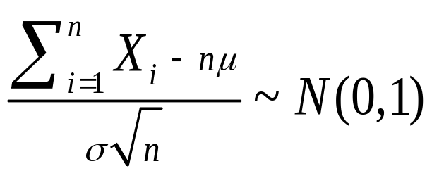
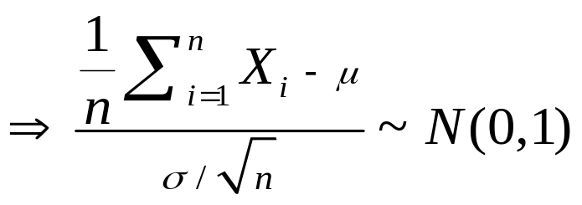
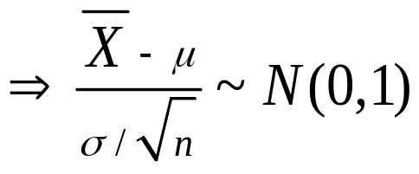
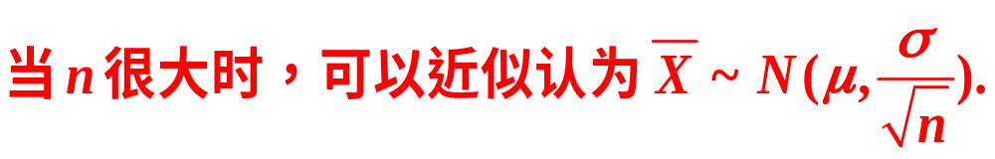
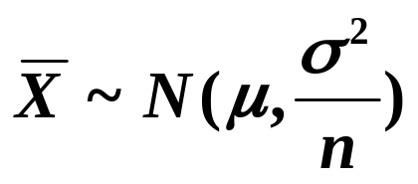
林德伯格—莱维中心极限定理的推论

Slide 21
1.中心极限定理有很多，本书中只给出了这类定理中最简单，也是最重要的一种情况，即独立同分布的情形：不论随机变量服从何种分布，只要它们是独立同分布的，则它们和的极限分布总是正态分布，这一事实增加了正态分布的重要性。
2. 中心极限定理比大数定律更为精细的刻画了独立同分布随机变量序列和的极限，它指出了分布特性。特别地，中心极限定理蕴含了大数定律。

Slide 22
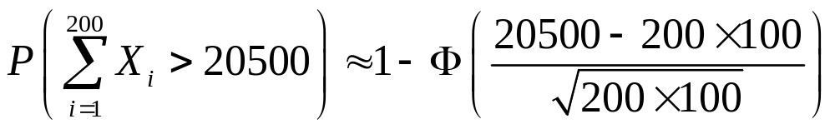

例 每袋味精的净重为随机变量，平均重量为 100克，标准差为10克. 一箱内装200袋味精，求一箱味精的净重大于20500克的概率?
解:
设箱中第 i 袋味精的净重为 X_{i}, 则X_{i} 独立同分布，
且 E[X_{i}]=100，Var[X_{i}] =100，
由中心极限定理得，所求概率为：
故一箱味精的净重大于20500克的概率为0.0002. (很小)

Slide 23
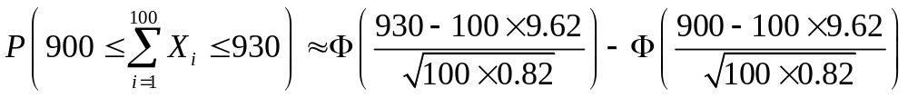
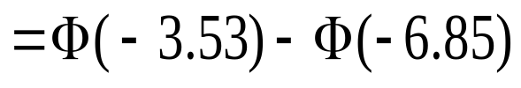
例 设 X 为一次射击中命中的环数，其分布列为
X
10 9 8 7 6
P
0.8 0.1 0.05 0.02 0.03
求100次射击中命中环数在900环到930环之间的概率.
解: 设 X_{i} 为第 i 次射击命中的环数，则X_{i} 独立同分布，
且 E[X_{i}] =9.62，Var[X_{i}] =0.82，故
= 0.00021

Slide 24
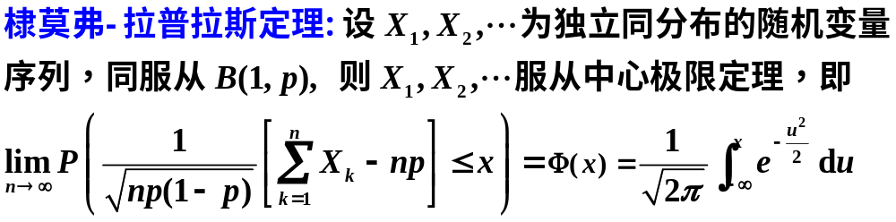
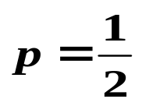
林德伯格—莱维定理的特殊情形：棣莫弗—拉普拉斯定理
在林德伯格—莱维定理中，若对任意 k 有 X_{k}～B(1,p)，
则E[X_{k}]=p, Var[X_{k}]= p(1-p), 从而有如下定理：
注：该定理是历史上最早的中心极限定理，1716年棣莫弗证明了
的情形，后来拉普拉斯把它推广到一般 p 的情形。

Slide 25
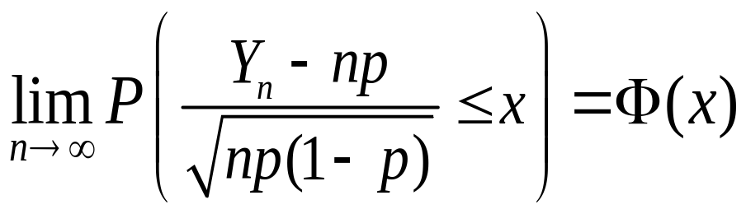
棣莫弗—拉普拉斯定理的另一种叙述形式：
二项分布的正态近似：设Y_{n} 为服从二项分布 B(n, p) 的随机变量，则当 n 充分大时，有

Slide 26
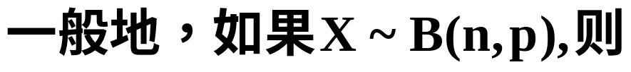
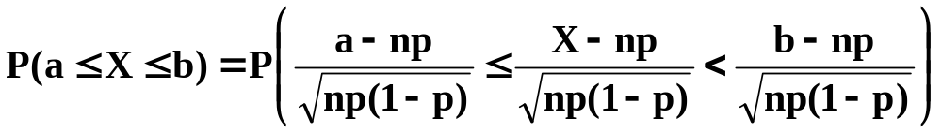
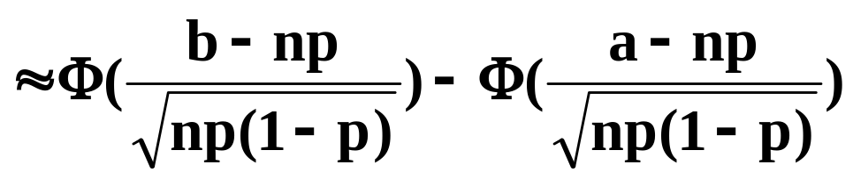

Slide 27
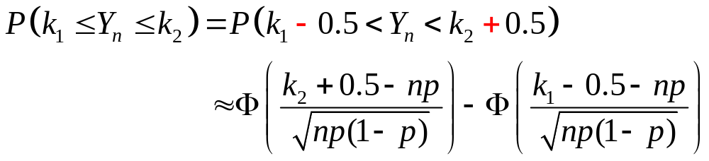
注 意 点 (1)
二项分布是离散分布，而正态分布是连续分布，
所以用正态分布作为二项分布的近似时，一般可
作如下修正：
注：当 n 很大时，该修正影响不大；当 n 不是很大时，该修正可提高精度！

Slide 28
注 意 点 (2)
棣莫弗—拉普拉斯中心极限定理的应用：
i) 已知 n 和 x，求概率；
ii) 已知 n 和概率，求x ；
iii) 已知 x 和概率，求 n .

Slide 29
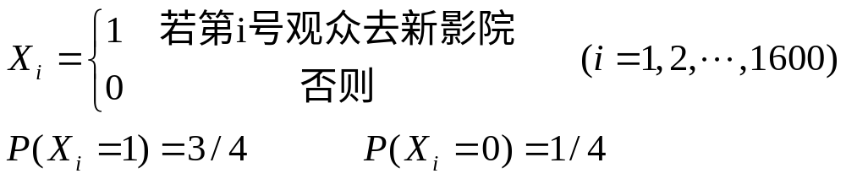
例5.2.2 设某地区原有一家小电影院，现拟筹建一所较大的电影院。根据分析，该地区每天平均看电影者约有n=1600人，预计新电影院开业后，平均约有3/4的观众将去新电影院。现计划其座位数，要求座位数尽可能多，但“空座达到200或更多”的概率不能超过0.1，问设多少座位为好？
解：设每天看电影的人编号1,2,3,…,1600, 且令

Slide 30
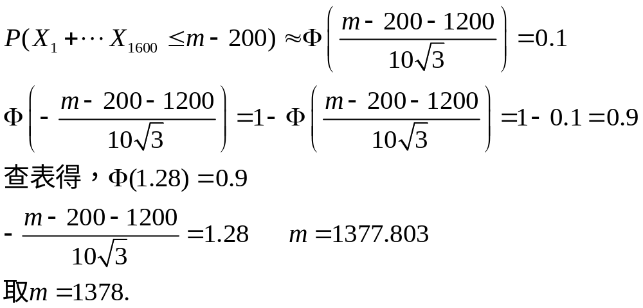
假设各观众去不去电影院是独立选择的，则X₁,…, X₁₆₀₀
是独立的0-1分布的随机变量。设座位数是m，按要求有
P(X₁+X₂+…+X₁₆₀₀≤m-200)≤0.1
要在此条件下m最大，就是在上式取等号时.

Slide 31
小结
大数定律：
依概率收敛：契比雪夫弱大数定理、辛钦弱大数定理、伯努利大数定理。
以概率1收敛：柯尔莫哥洛夫强大数定律、博雷尔强大数定律。
中心极限定理：
独立同分布的中心极限定理——林德伯格-莱维定理；
独立B(1,p)分布的情形——棣莫弗－拉普拉斯定理；
学习要求：理解并会简单应用

Slide 32
作 业
P98 5.1,
P99 5.3、5.4、 5.8、5.9

Slide 33
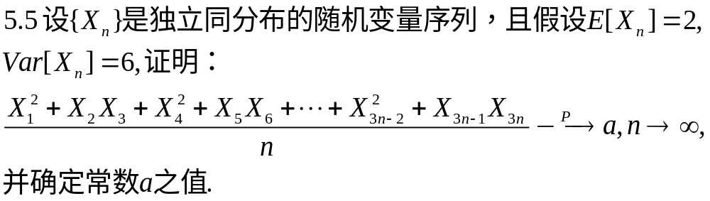
有关大数定律习题选讲

Slide 34
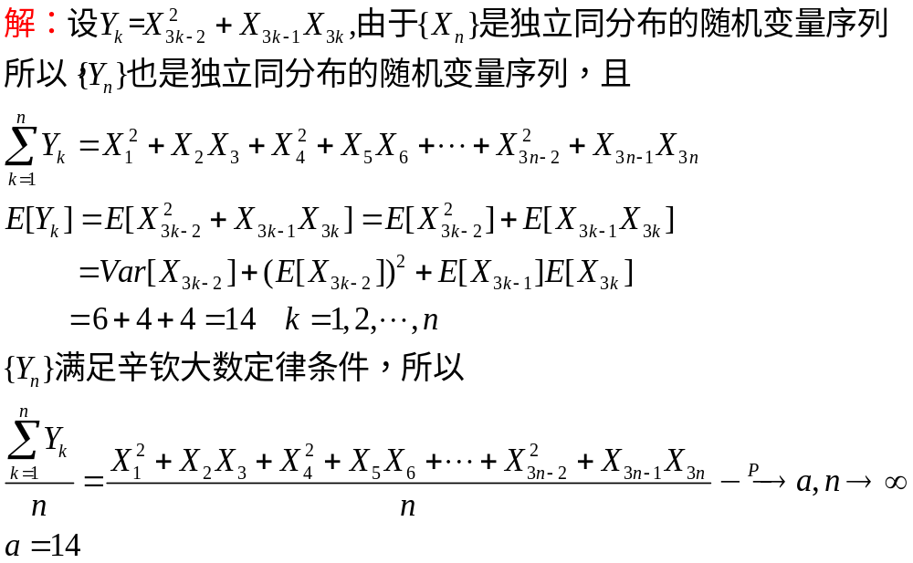

Slide 35

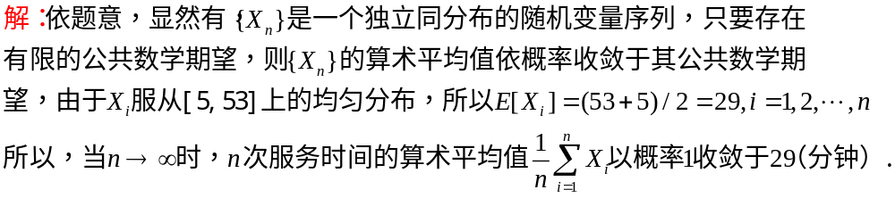
注：本题参考答案有误

Slide 36
中心极限定理的应用例题补充

Slide 37
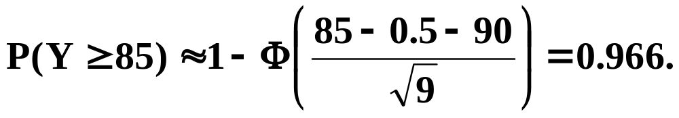
一、给定 n 和 x，求概率
补充例 100个独立工作(工作的概率为0.9)的部件组成一个系统，求系统中至少有85个部件工作的概率.
解：用
X_{i}=1表示第i个部件正常工作, 反之记为X_{i}=0.
又记Y=X₁+X₂+…+X₁₀₀，则 E[Y]=90，Var[Y]=9.
由此得：

Slide 38
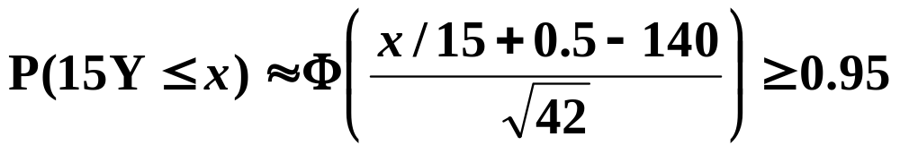

二、给定 n 和概率，求 x
补充例 有200台独立工作(工作的概率为0.7)的机床，
每台机床工作时需15kw电力. 问共需多少电力, 才可
有95%的可能性保证供电充足?
解：
用X_{i}=1表示第i台机床正常工作, 反之记为X_{i}=0.
又记Y=X₁+X₂+…+X₂₀₀，则 E[Y]=140，Var[Y]=42.
设供电量为x, 供电充足即为15Y≤x，则从
中解得

Slide 39
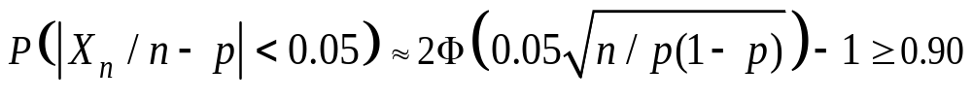
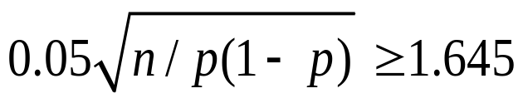
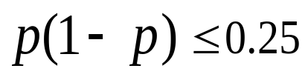

三、给定 x 和概率，求 n
补充例 用调查对象中的收看比例 k/n 作为某电视节
目的收视率 p 的估计。 要有 90％ 的把握，使k/n与p
的差异不大于0.05，问至少要调查多少对象？
解：
用X_{n}表示n 个调查对象中收看此节目的人数，则
X_{n} 服从 B(n, p) 分布，k 为X_{n}的实际取值。根据题意有
解得
又由
可解得
n = 271

Slide 40
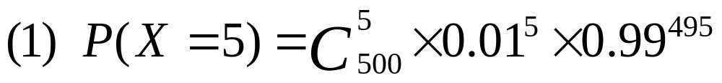
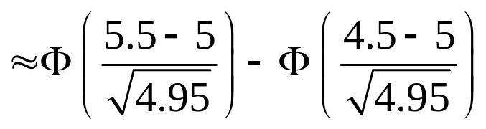
补充例 设每颗炮弹命中目标的概率为0.01， 求500发炮弹中命中 5 发的概率.
解: 设 X 表示命中的炮弹数, 则
X ~ B(500, 0.01)
＝0.17635
(2) 应用正态逼近:
P(X=5) = P(4.5 < X < 5.5)
= 0.1742

